Slide 1
ИТОГОВАЯ АТТЕСТАЦИОННАЯ РАБОТА
по дополнительной профессиональной программе
повышения квалификации
Data-аналитика: Python и SQL в анализе данных
Выполнил: Юнусов Виталий Юрьевич
Номер потока: ОФДА-803
Преподаватель: Иванов Александр Евгеньевич
2025 г.

Slide 2



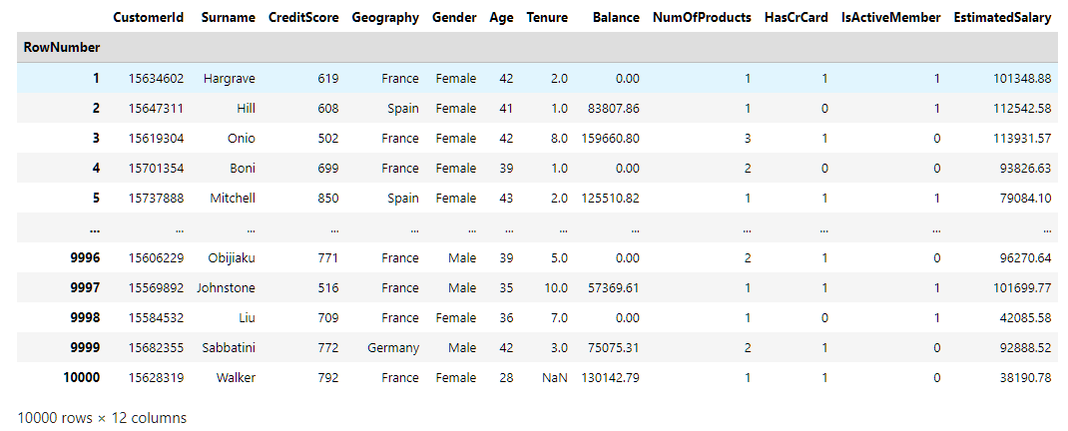
Задача 1. Загрузка и проверка данных
Установка необходимых библиотек
Проверка и корректировка данных
Клиенты и столбцы в загруженной таблице

Slide 3
Задача 2: Анализ данных инструментами Python
2.1 Сколько клиентов в каждой стране?
2.2 Какие клиенты самые активные?
France 5014 кл.
Spain 2477 кл.
Germany 2509 кл.
51.12% активных пользователей в группе 'молодые (18-30)'
49.15% активных пользователей в группе 'средний возраст (31-45)'
52.22% активных пользователей в группе 'зрелые (46-60)'
80.82% активных пользователей в группе 'пожилые (60+)'
Средний баланс для клиентов в каждой стране:
France 62092.636516
Germany 119730.116134
Spain 61818.147763
2.3 Сколькими продуктами пользуются клиенты
5084 кл. имеют 1 продукт
4590 кл. имеют 2 продукта
266 кл. имеют 3 продукта
60 кл. имеют 4 продукта
Средний баланс для клиентов с разным количеством продуктов:
1 продукт 98551.870614
2 продукта 51879.145813
3 продукта 75458.328195
4 продукта 93733.135000

Slide 4
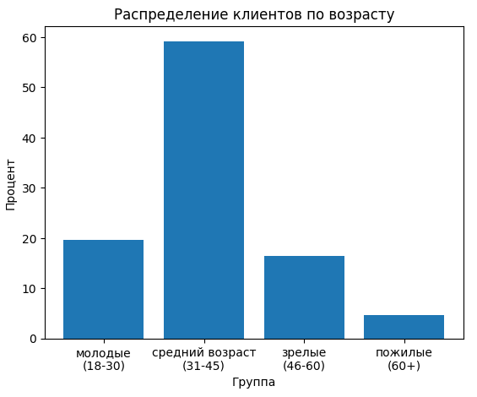
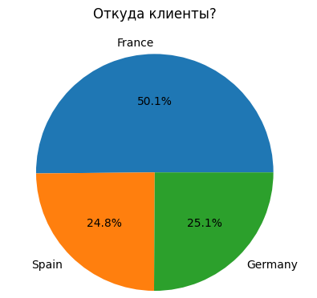
Задача 3: Создание графиков

Slide 5
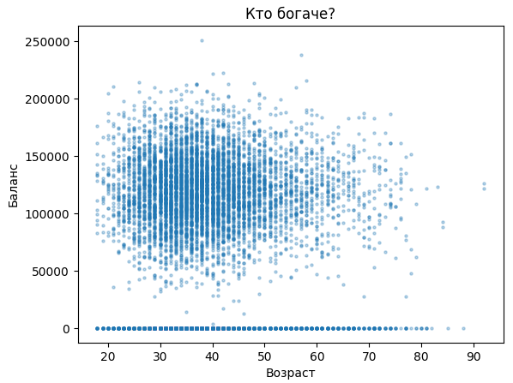
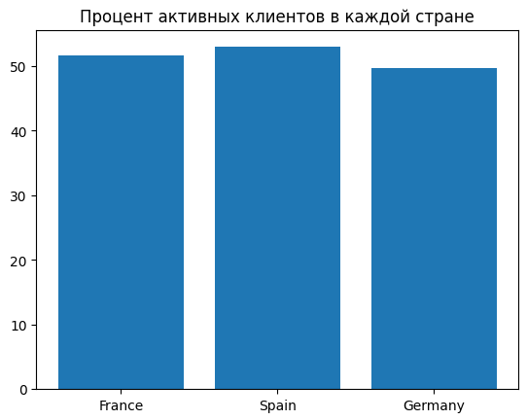

Slide 6
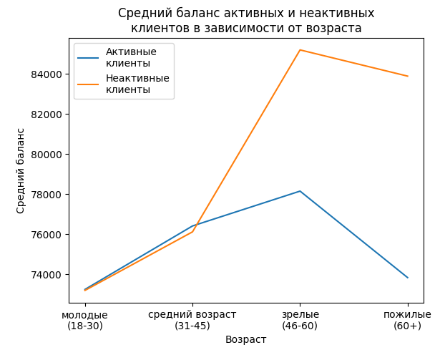

Slide 7
Заключение
Германия — приоритет для премиального обслуживания: Немецкий рынок, несмотря на меньшую долю и активность, генерирует наибольший объем средств. Целесообразно разработать для этой группы программы по увеличению лояльности и активности.
Пожилые клиенты — золотой актив: Группа 60+ демонстрирует исключительную лояльность и активность. Это делает их приоритетной для удержания и предложения премиальных услуг, ориентированных на сохранение и приумножение капитала.
Стратегия кросс-продаж для "среднего возраста": Основная масса клиентов (58%) — это люди среднего возраста. Именно среди них (и отчасти среди молодежи) следует активно продвигать второй и третий продукты, чтобы повысить их жизненную ценность для банка.
Исследование "богатых" владельцев одного продукта: Сегмент клиентов с одним продуктом и высоким балансом требует отдельного изучения, чтобы понять их мотивацию и предложить им персонализированные решения, которые увеличат их вовлеченность.

Slide 8
Благодарю за внимание!

